Slide 1
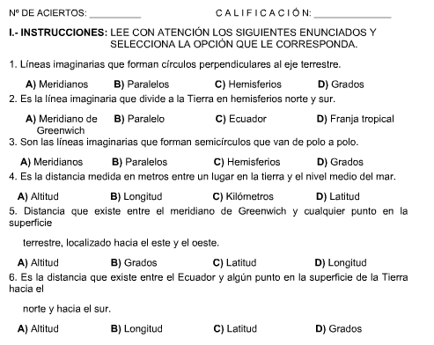
EJERCICIO 2
CURSO DE GEOGRAFIA
SEMESTRE2K14-2
PRIMERA PARTE

Slide 2

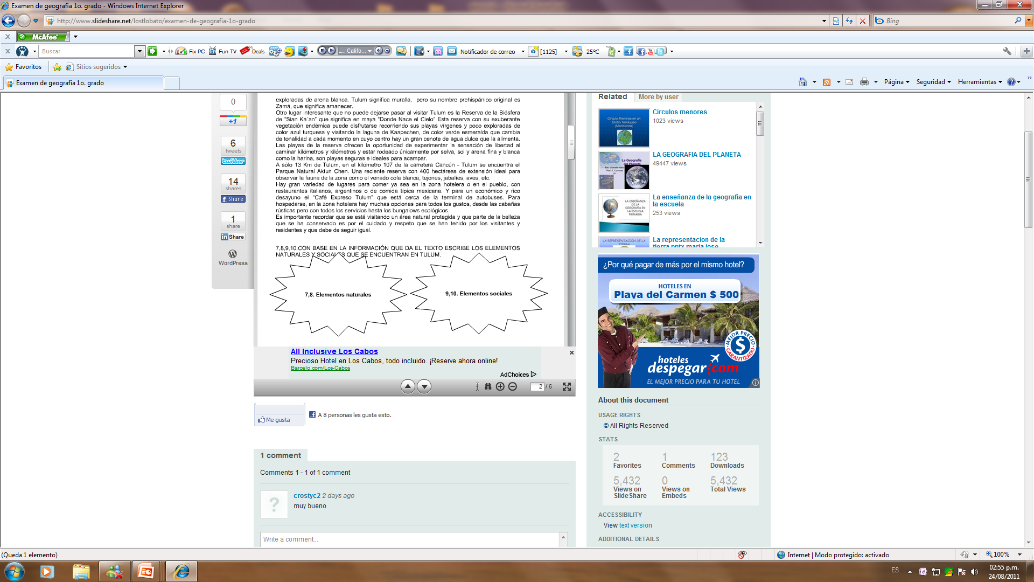
EJERCICIO
CURSO DE GEOGRAFIA
SEMESTRE2K14-2
SEGUNDA PARTE

